Slide 1

Drone Arara
Projeto de Bloco
Matheus
Jessica

Slide 2
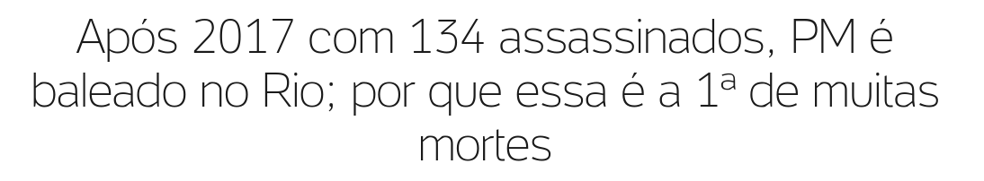
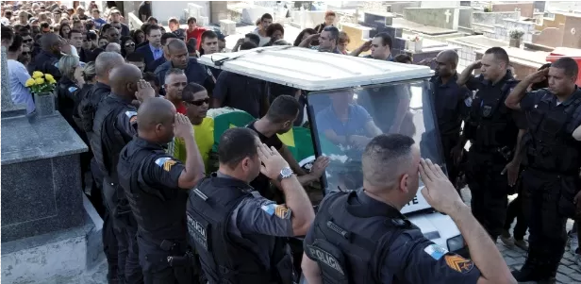
Motivação do projeto:
O Projeto Drone Arara foi desenvolvido com o intuito de resolver a problemática relacionada por efeito de emboscadas contra policiais, já que, a estrutura e construções de ruas e vielas em comunidades carentes geram pontos cegos. Utilizando reconhecimento de gestos com a finalidade de distinguir sinais, específicos, de mão que os policiais usam com a intenção de mapear e acabar com pontos cegos ao seu redor.

Slide 3
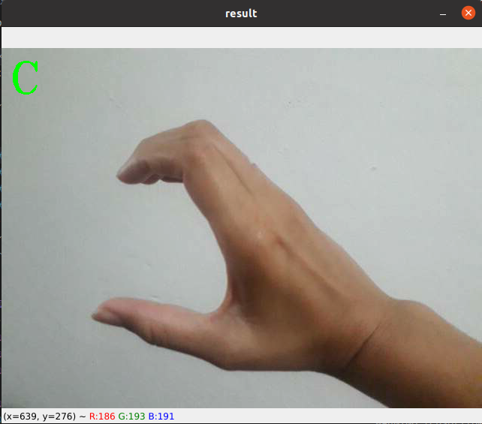
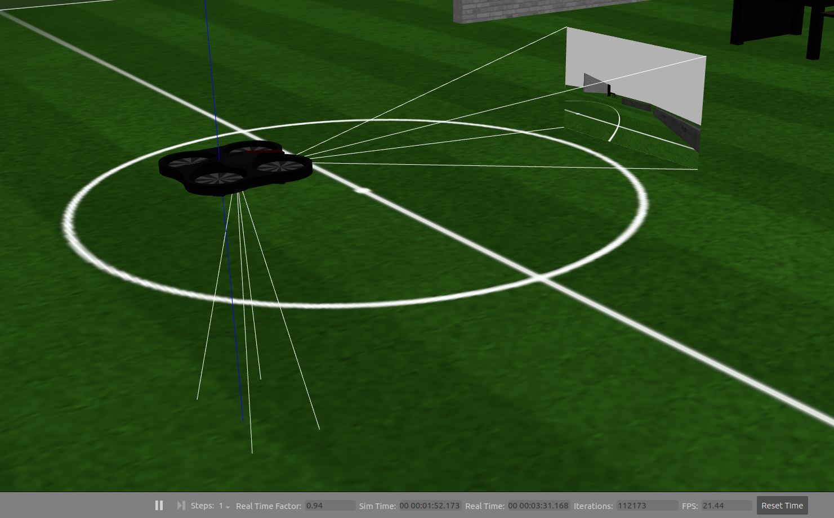
Solução:
Constatando que a utilização e tomada de decisão do drone é realizada a partir de reconhecimento de sinais de mãos, percebemos uma maior segurança para os policiais, pois, os mesmos não necessitam arriscar suas vidas verificando pontos cegos nas comunidades e assim evitando, também, tiros acidentais por parte da polícia. Assim o drone verifica e mapeia os pontos cegos para os policiais sem a necessidade dos mesmos se arriscarem.

Slide 4
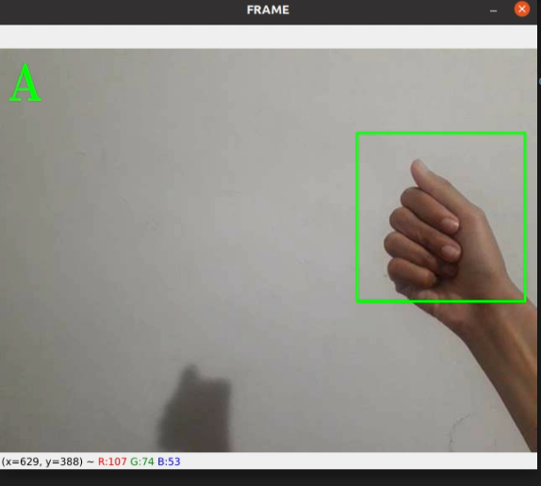
Reconhecimento de gestos em libras:
Bibliotecas OpenCV
CNN (Convolutional Neural Network)
Keras
TensorFlow
Python3

Slide 5
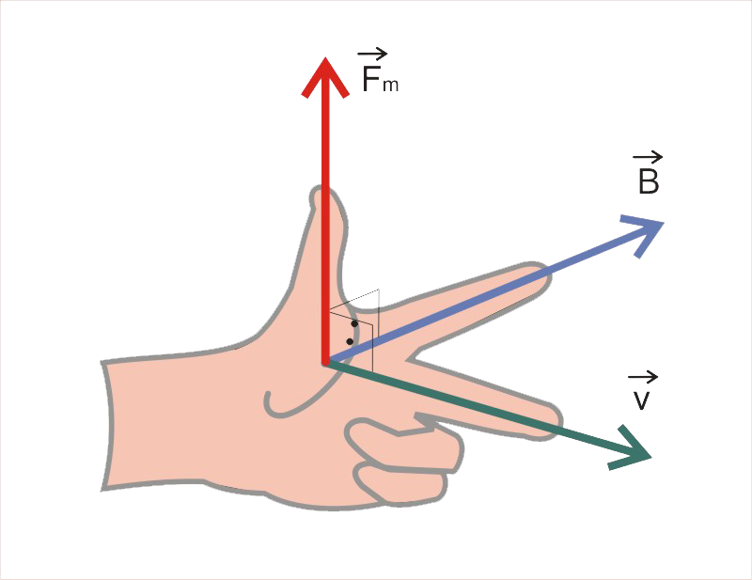
Drone
O drone recebe a letra tratada que foi gesticulada para a IA e realiza movimentos como subir, descer, rodar..
Tópicos usados:
/drone/takeoff
/drone/land
/cmd_vel
/write
Regra da mão direita (eixos x, y e z)

Slide 6
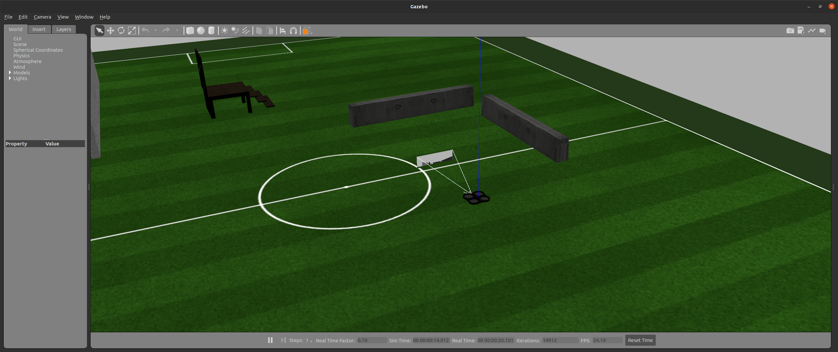
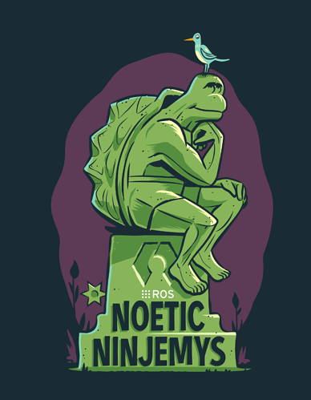

Tecnologias usadas:
ROS-1 Noetic
Simulador Gazebo - Versão 11
Python 3

Slide 7
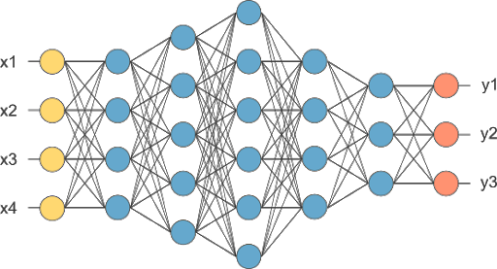
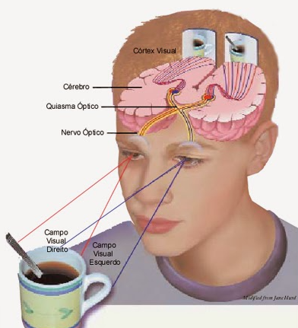
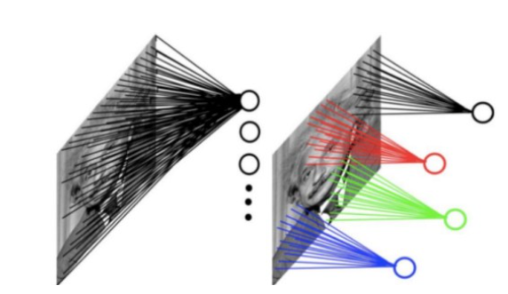
Redes Neurais:

